Slide 1
Núcleo Gaspar – 8ª Região
Atividades de Planejamento
2018 - 2021

Slide 2
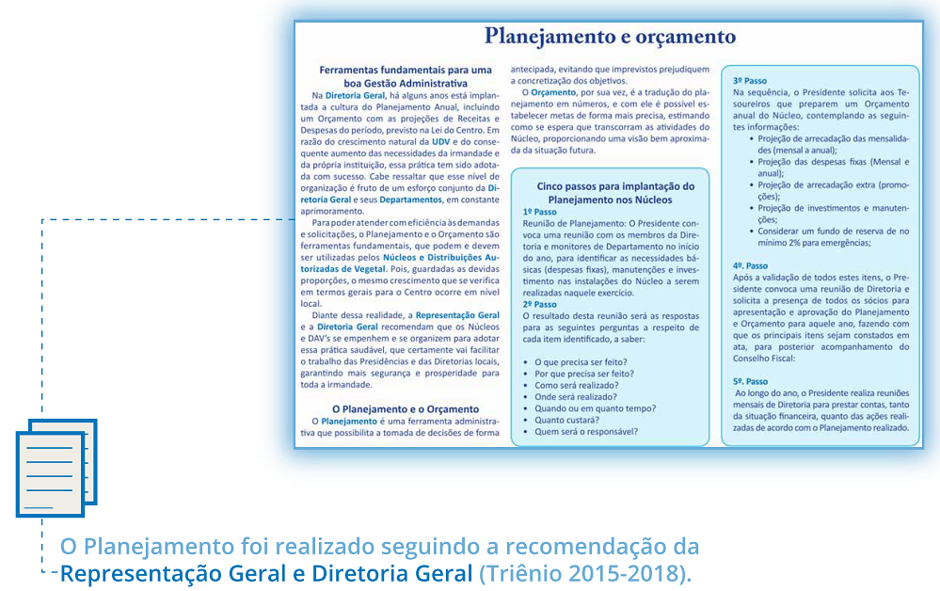
Referência
Alta Fidelidade (12/11/2017)

Slide 3
Referência
Planejamento
É uma ferramenta administrativa que possibilita a tomada de decisões de forma antecipada, evitando que imprevistos prejudiquem a concretização dos objetivos.
Orçamento
É a tradução do Planejamento em números, e com ele é possível estabelecer metas de forma mais precisa, proporcionando uma visão bem mais aproximada da situação futura.

Slide 5
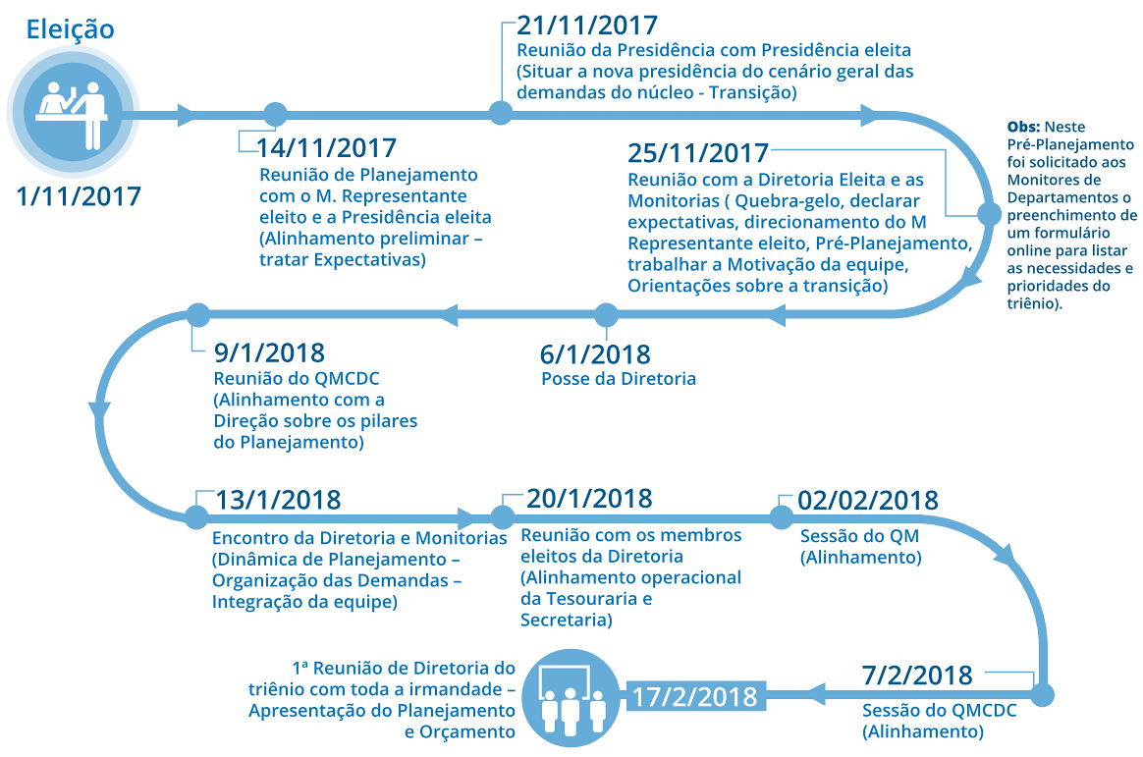
Linha do Tempo

Slide 6
Estrutura Organizacional
A apresentação da Estrutura Organizacional é importante para a irmandade visualizar quem somos, quanto somos e quais funções existem no núcleo.
M Representante
Orientação Espiritual
Equipe do som
Presidente
Conselho Fiscal
Vice Presidente
Patrimônio
Tesouraria
Secretaria
Orador Oficial
Promoção
DMC
Beneficência
Plantio e MA
Novo Encanto
Manutenção
Segurança Trabalho
Jurídico
DEMEC
Projetos DG
Lenha
Criamos uma monitoria para cuidar da Faixa Adicional, Mercado Inca e AJGC

Slide 7
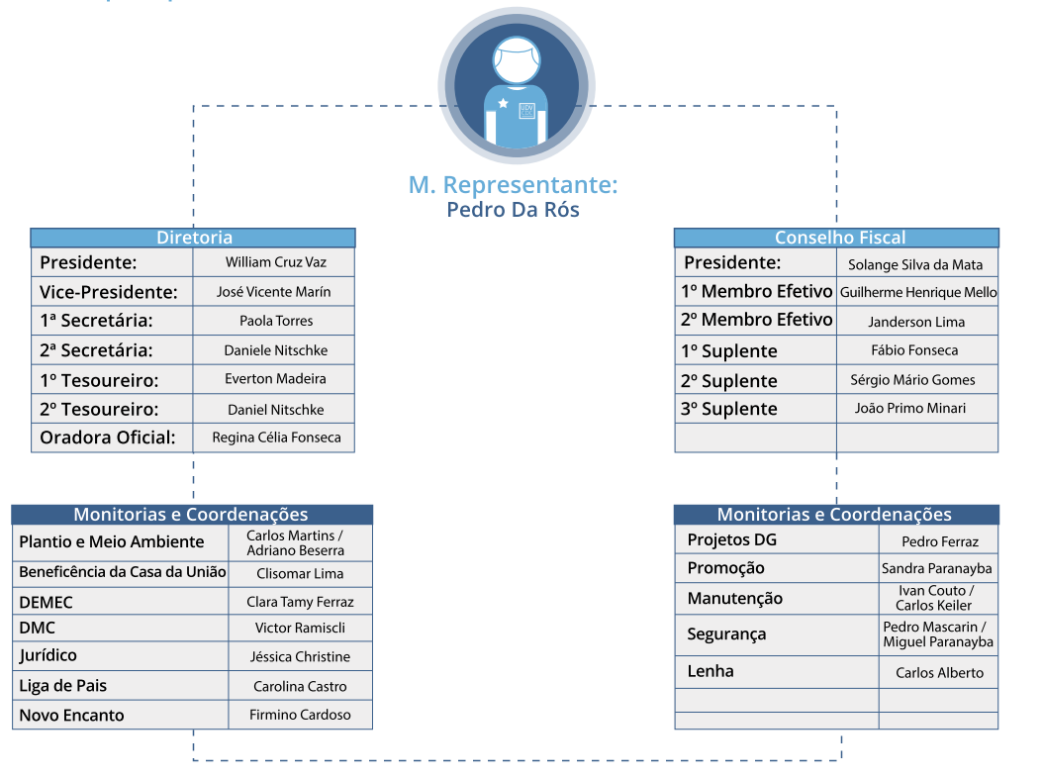
Equipe

Slide 8
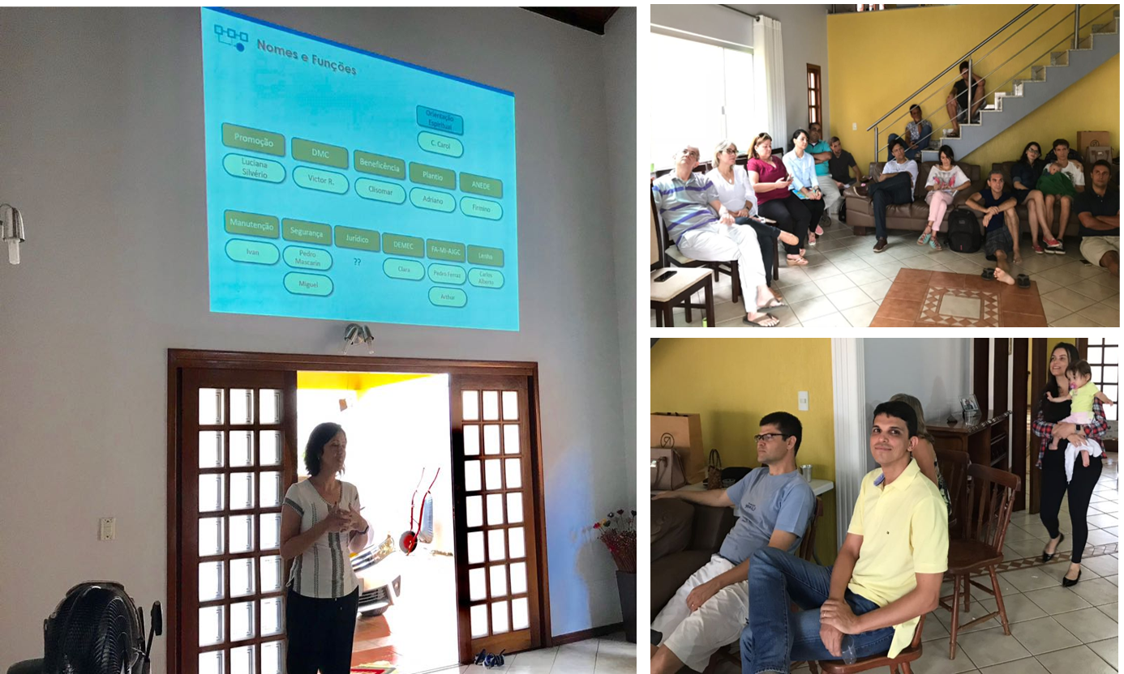
Reunião 25/11 - Diretoria Eleita e Monitorias – Pré-Planejamento

Slide 9
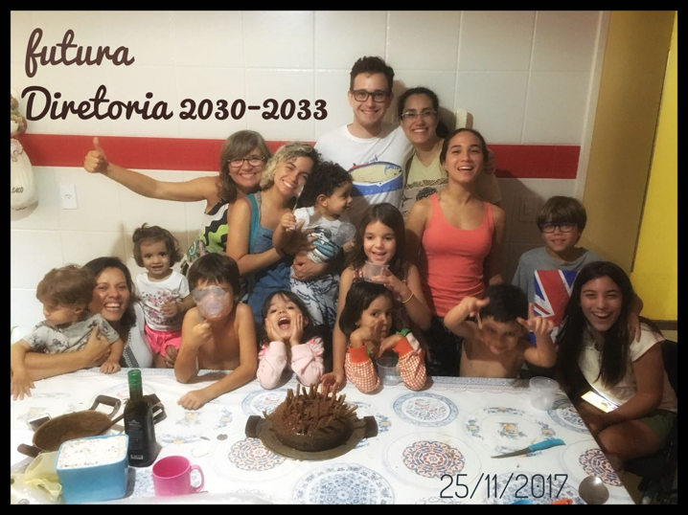
Reunião 25/11 - Atividade da OE – Integrando Crianças e Jovens

Slide 10
Formulário online: Iniciativas

Slide 11
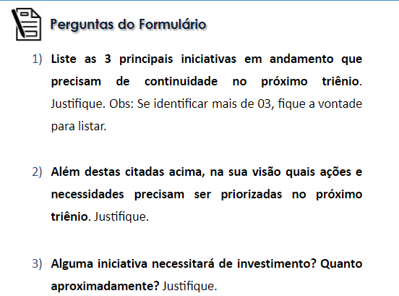
Formulário online: Iniciativas

Slide 12
Foram listadas 70 INICIATIVAS no formulário online
Preparação do vídeo - aniversário de 30 anos do Gaspar
Auxílio à pessoas da irmandade necessitadas
Visita beneficente às famílias levando a Bandeira
Desenvolver uma manutenção preventiva eficaz
Local de Armazenamento da Lenha
DMC - Entrevistas
Eventos envolvendo o máximo de pessoas da UDV
Distribuição de alimento e agasalho em lugares carentes
Treinamento para Envase
Informativo bimestral
Produção de alimentos
Integração com outros departamentos
Setorização da área do plantio
Treinamento em Primeiros Socorros
Livro do núcleo
Construção de nova casa de preparo e banheiros
Enxoval a mães carentes
Trabalhar com segurança
Atividades musicais
Ampliação da área do plantio
Implantação de canteiros de plantas medicinais e temperos
Estruturação da nova sala do DMC
Implantação da lojinha
Reaproveitamento do lixo orgânico
Construção de Guarita
Atividades esportivas

Slide 13
Como organizar todas essas iniciativas?

Slide 14
Reunião 13/01 - Dinâmica de Planejamento - Integração

Slide 15
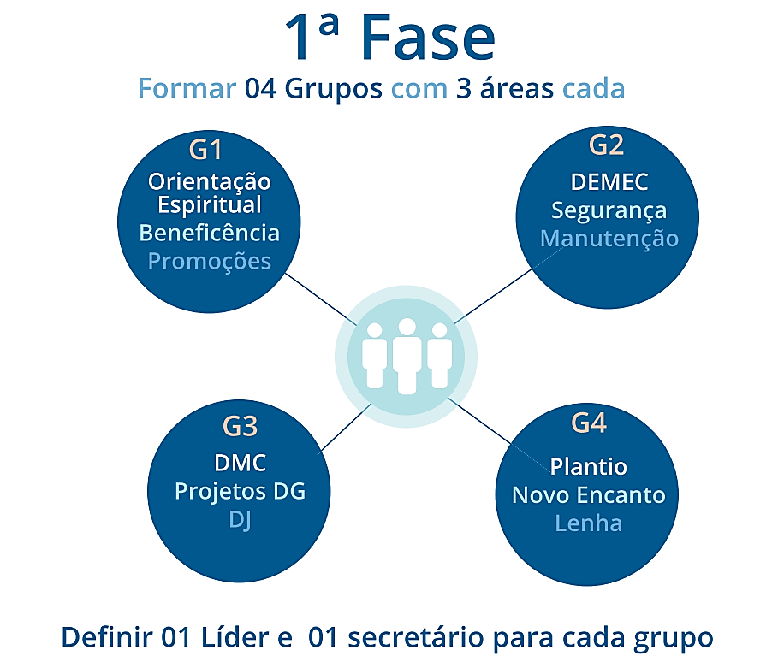

Slide 16
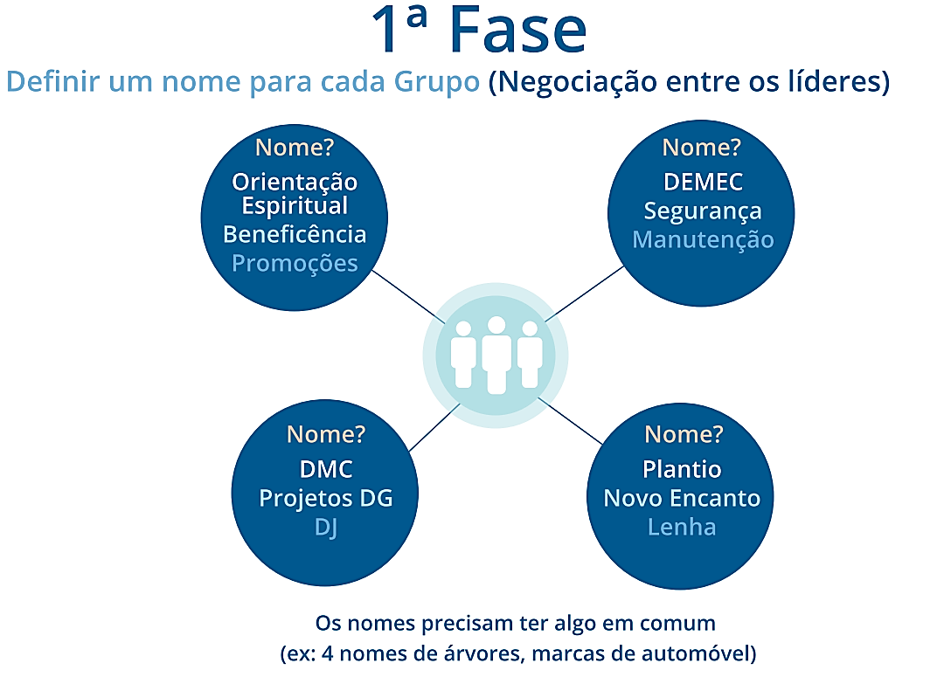

Slide 17
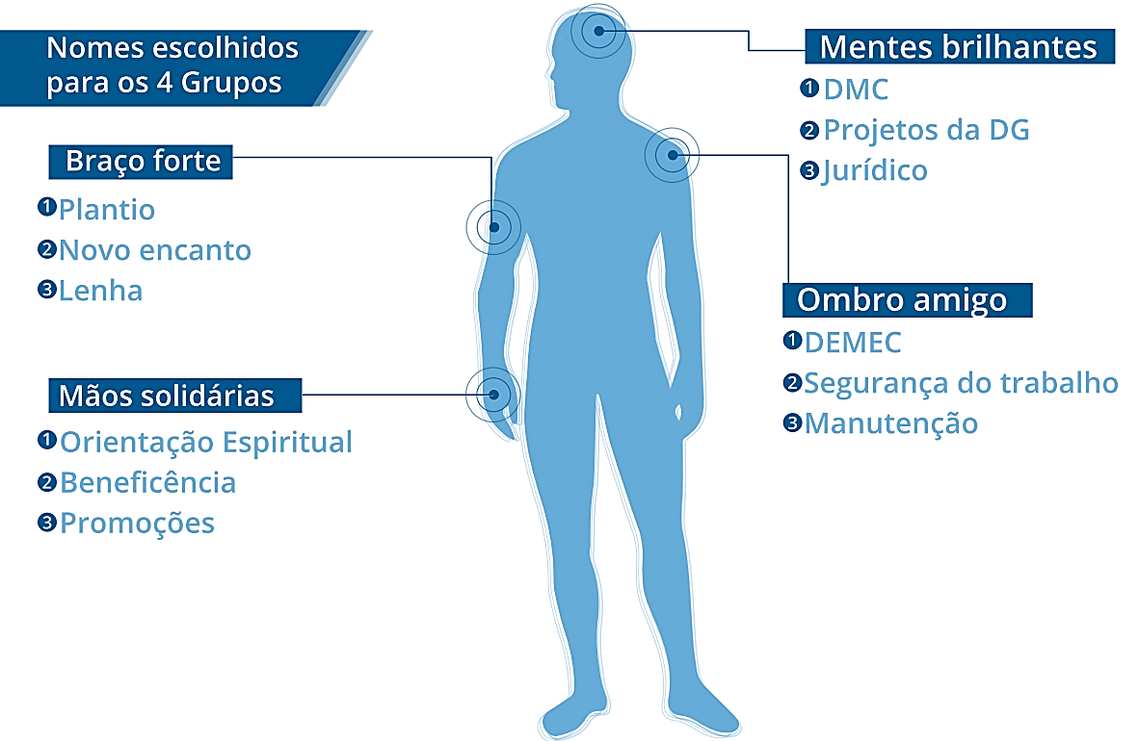

Slide 18
1ª Fase
Após organizados em mesas separadas, cada grupo iniciou a seguinte atividade:
Obs: foi disponibilizado um notebook em cada mesa com a planilha das 70 iniciativas listadas
1) Apresentação de cada Área (3 áreas por grupo) | (apresentação breve dentro do grupo)
2) Verificar redundâncias | Filtrar iniciativas quase iguais, as vezes escrita de forma diferente;
3) Categorizar cada Iniciativa | (N1 = Atividades internas, que não envolvem a irmandade) (N2 = Atividades externas que envolvem a irmandade)
4) Priorizar cada iniciativa | Ex: (1= Importante e urgente, 2= Importante, 3= Importante, mas pode aguardar
5) Tipo da Iniciativa | Pontual ou Contínua/Recorrente
6) Integração | De que forma a minha área pode facilitar/apoiar/integrar com as outras 2 áreas do grupo? Registrar na Planilha
Apresentações | Das 18 iniciativas de cada grupo, o Líder apresentará as 6 mais importantes (escolhidas pelo próprio grupo), não necessariamente as “Importantes e urgentes” (listar as 06 no Flipchart)

Slide 19
Nomes escolhidos para os 4 Grupos (Algo em comum: Corpo Humano)
MÃOS SOLIDÁRIAS
Orientação Espiritual BENEFICÊNCIA PROMOÇÕES
OMBRO AMIGO
DEMEC SEGURANÇA do TRAB MANUTENÇÃO
MENTES BRILHANTES
DMC PROJETOS DA DG JURÍDICO
BRAÇO FORTE
PLANTIO NOVO ENCANTO LENHA

Slide 20
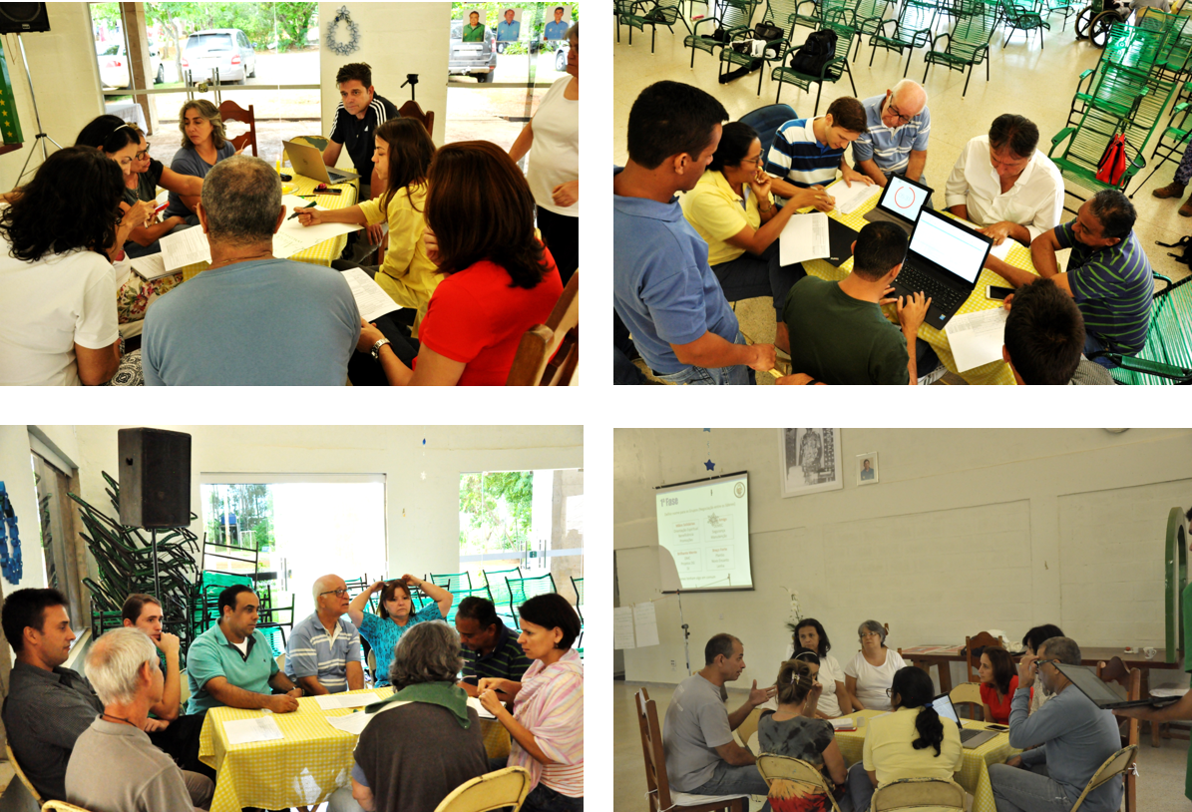
Encontro de Planejamento – 13/1/2018

Slide 21
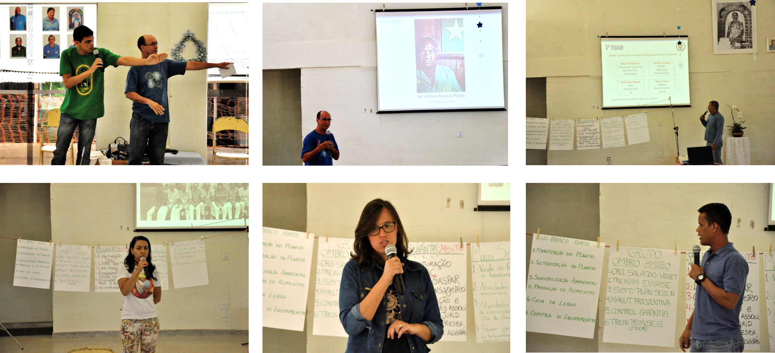
Encontro de Planejamento – 13/1/2018

Slide 22
2ª Fase
Rodada livre de integração entre os 4 grupos com o objetivo de identificar ações em conjunto
MÃOS SOLIDÁRIAS
Orientação Espiritual BENEFICÊNCIA PROMOÇÕES
OMBRO AMIGO
DEMEC SEGURANÇA do TRAB MANUTENÇÃO
MENTES BRILHANTES
DMC PROJETOS DA DG JURÍDICO
BRAÇO FORTE
PLANTIO NOVO ENCANTO LENHA

Slide 28
WhatsApp e Trello
M. Representante
Presidente
Vice-Presidente
M. Representante
Diretoria Eleita
M. Representante
Diretoria Eleita
Departamentos
Dúvidas rápidas, agendamento de reuniões, conversas pontuais
Planejamento de ações, acompanhamento de demandas, checklists, históricos

Slide 29
Ferramenta de trabalho: Trello

Slide 30
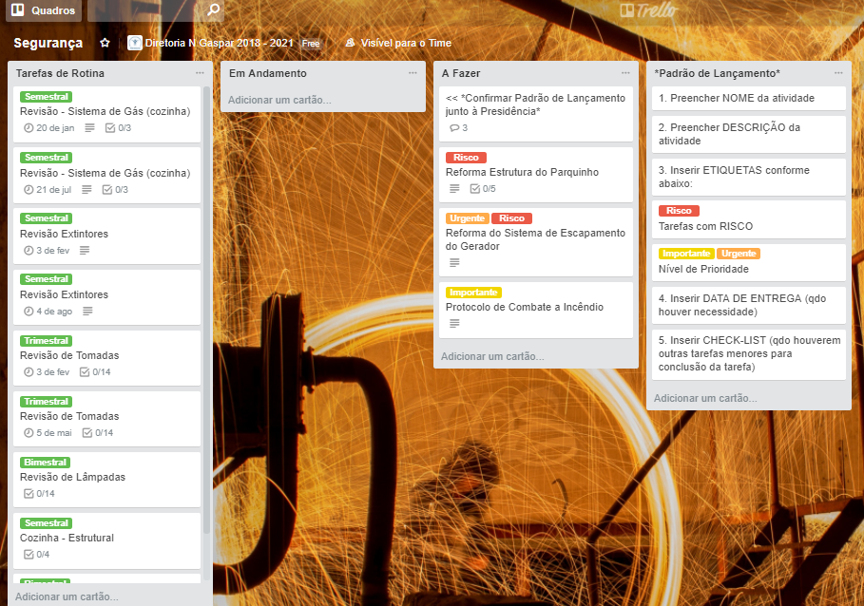

Slide 31
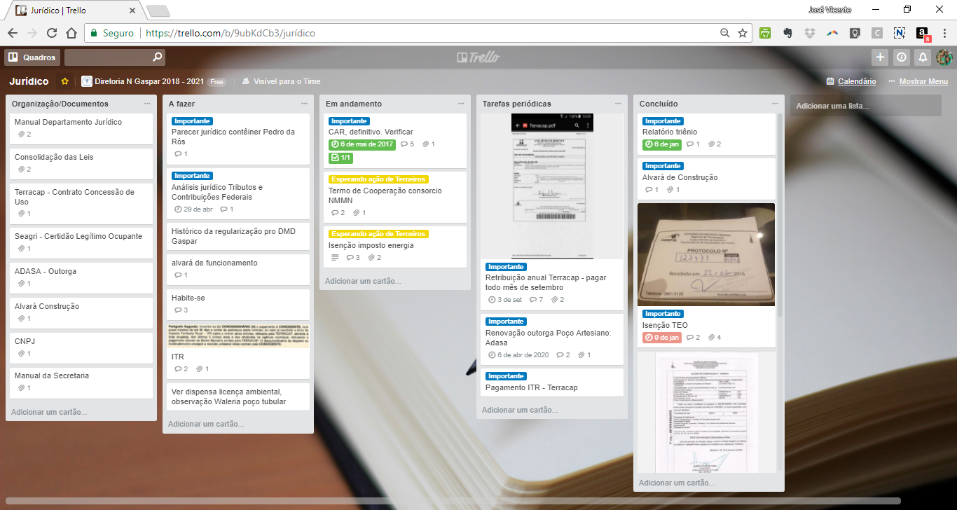

Slide 32
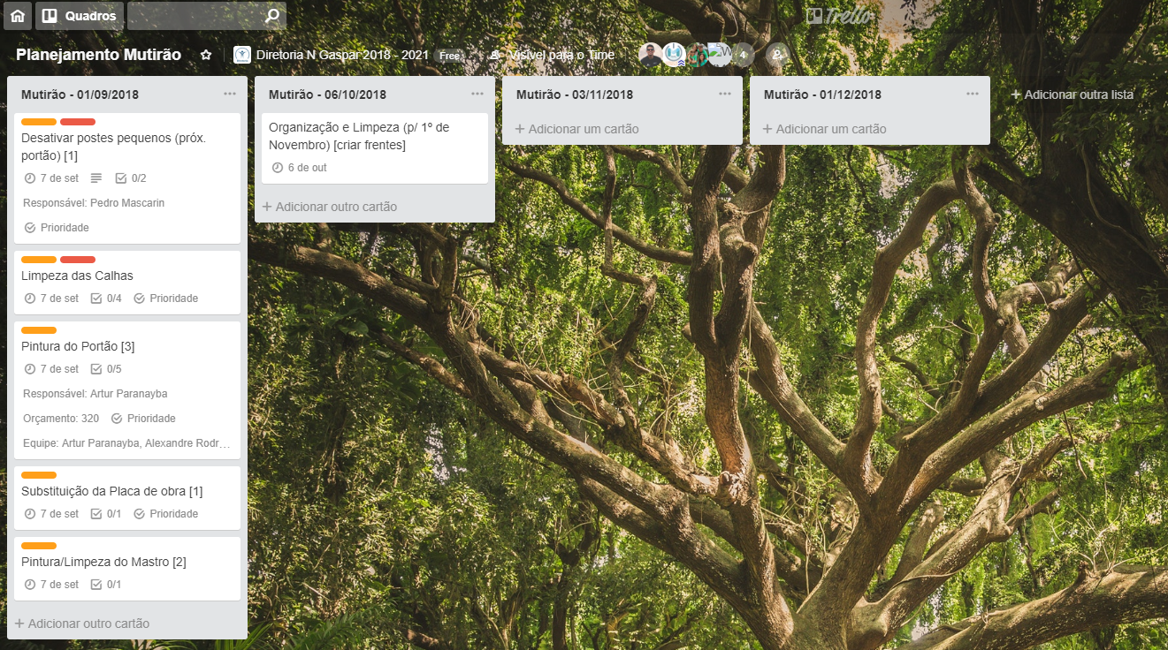

Slide 33
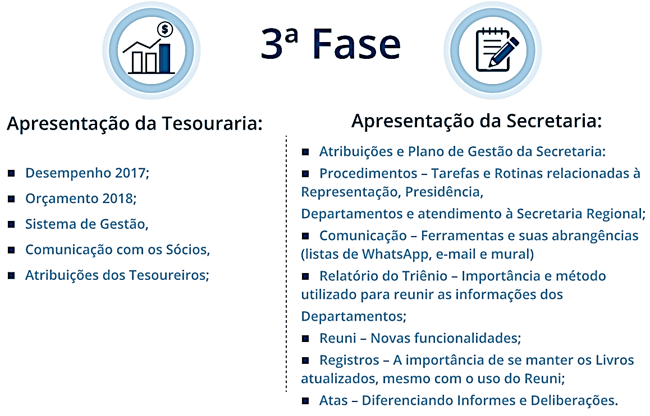

Slide 34
Resultados

Slide 35
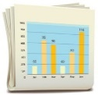
Elementos essenciais para uma Boa Gestão!
Supervisão
Transparência
Integração
Motivação
Objetivo
Gestão Participativa
Previsibilidade
Segurança
Organização
Planejamento e Orçamento
Sistema de Gestão
Processos bem definidos
Equipe bem alinhada

Slide 36
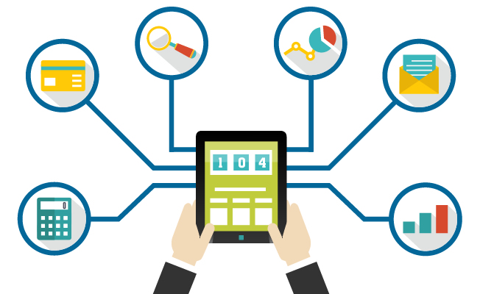
Prosperidade!

